Slide 1
МИНОБРНАУКИ РОССИИ
ФЕДЕРАЛЬНОЕ ГОСУДАРСТВЕННОЕ БЮДЖЕТНОЕ ОБРАЗОВАТЕЛЬНОЕ
УЧРЕЖДЕНИЕ
ВЫСШЕГО ОБРАЗОВАНИЯ
«ВОРОНЕЖСКИЙ ГОСУДАРСТВЕННЫЙ УНИВЕРСИТЕТ»
(ФГБОУ ВО «ВГУ»)
Факультет компьютерных наук
Кафедра информационных технологий управления
Создание игры «Arkanoid» на языке Python
Обучающийся: Меркутова К.Д.
Руководитель: к.н.т старший преподаватель Копытина Е.А.

Slide 2
Постановка задачи
Цель – создание игры «Арканоид» на языке программирования Python
- Ознакомиться с теорией
- Создать игровое поле
- Создание платформы-ракетки и шарика
- Программирование движения платформы и шарика
- Программирование окончания игры (выигрыш, проигрыш)
- Подведение итогов курсовой работы

Slide 3
Актуальность
Актуальностью создания игры арканоид является:
- Класическая игра с простым и увлекательным интерфейсом
- Возможности современных технологий
- Возможности мобильных платформ
- «Арканоид» ретро-игра
3

Slide 4
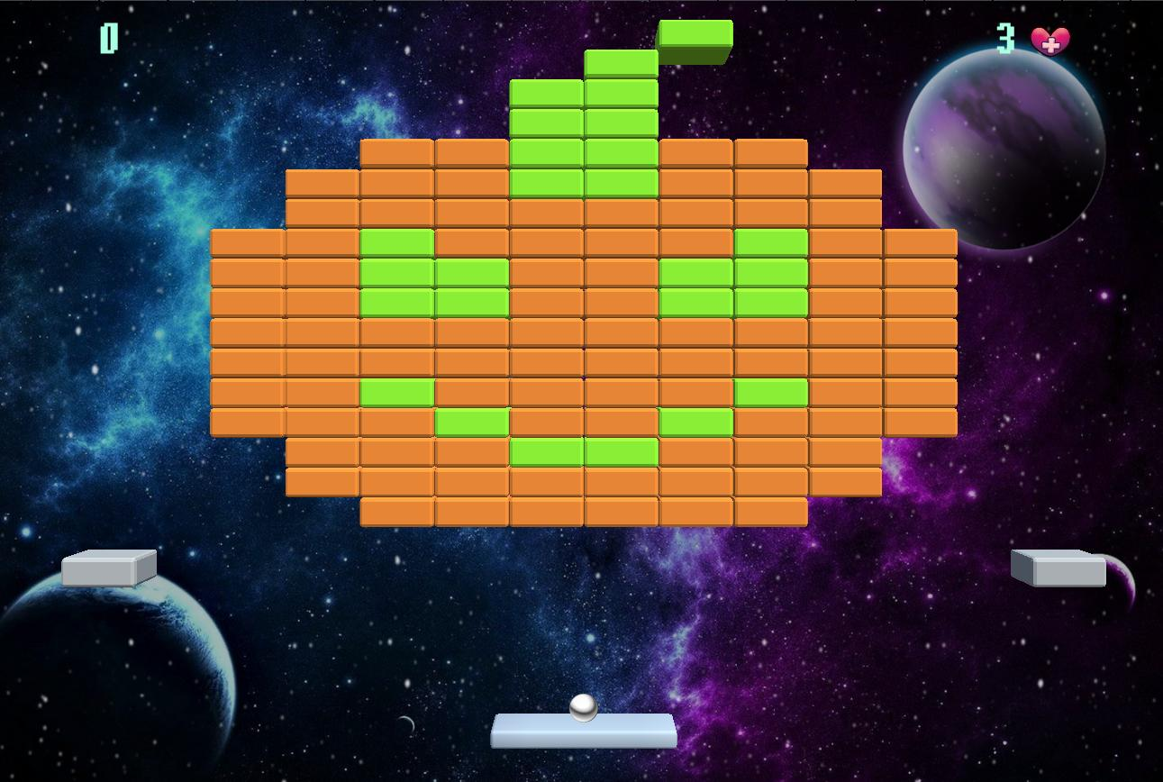
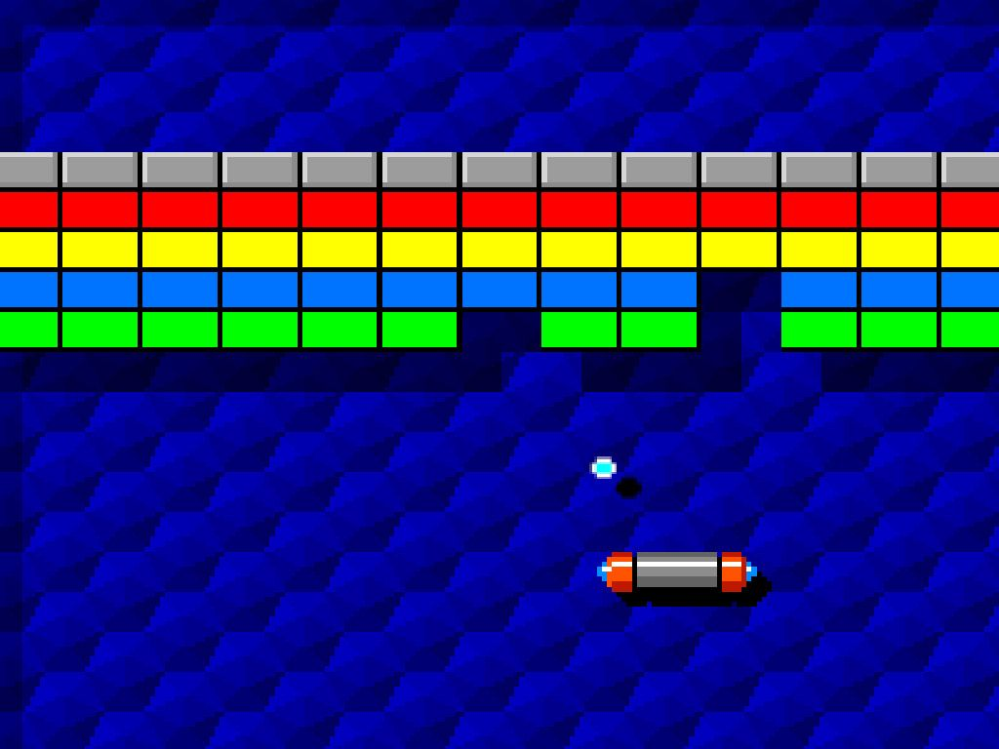
Обзор аналогов
Brick Breaker
Paddle

Slide 5
Недостатки аналогов
- Ограниченное количество уровней или повторяющиеся уровни.
- Управление может быть несколько неудобным
- Слишком сложно, особенно на более высоких уровнях.
5

Slide 6
Средства реализации
При создании игры используются такие библиотеки как:
- Tinker
- Time
- Random
-Pygame
Среда разработки: Pycharm
6

Slide 7
Логика приложения
Основные этапы создания игры:
- Создать игровое
- Создать шарик и платформу-ракетку
- Программирование генерации блоков
- Движение платформы-ракетки
- Программирование окончания игры
7

Slide 8
Логика приложения
Программирование элементов интерфейса
- Первым делом нужно создать основное поле игры.
WIDTH, HEIGHT = 1200, 800
fps = 60
- Далее с помощью библиотеки Pygame создаем элементы интерфейса такие как: шарик, блоки, платформа ракетка.
8

Slide 9
Логика приложения
Программирование окончания игры
- Для того, чтобы игра закончилась следует написать код для завершения игры - выигрыш или проигрыш.
if ball.bottom > HEIGHT:
print('GAME OVER!')
exit()
elif not len(block_list):
print('WIN!!!')
exit()
9

Slide 10
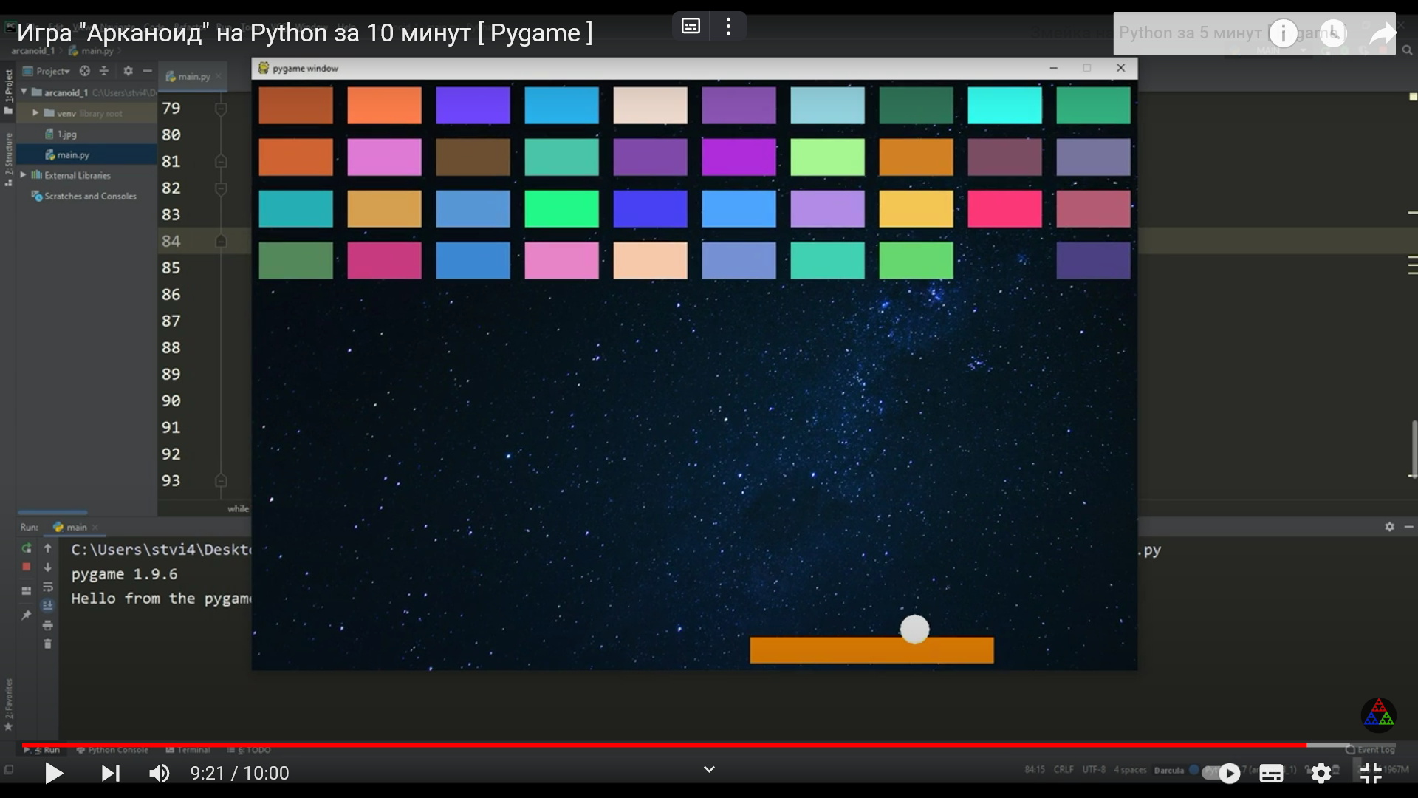
Реализация интерфейса
Интерфейс игры
10

Slide 11
Итоги работы
Реализована игра «Арканоид» на языке Python. В процессе работы было сделано:
- Изучены принципы работы библиотеки Pygame
- Изучен основной игровой процесс игры
- Разработаны игра и её пользовательский интерфейс
11

